Slide 2
Poboljšanje pristupa zapošljavanju i održivo uključivanje u tržište rada Prioritet 1
Tijelo nadležno za Prioritet 1: Ministarstvo rada i mirovinskoga sustava, Odjel za pripremu i provedbu projekata iz
područja rada i tržišta rada
Provedbeno tijelo za Prioritet 1: Hrvatski zavod za zapošljavanje, Odjel za financiranje i ugovaranje EU projekata

Slide 3
Podrška u osmišljavanju i provedbi aktivne i preventivne politike tržišta rada Mjera 1.1
Projekti koji jačanjem partnerskog pristupa lokalnih dionika interveniraju na tržištu rada provedbom mjera aktivne politike zapošljavanja, kreiranjem inovativnih rješenja dinamiziraju lokalna tržišta rada i jačaju kapacitete dionika.
Uspješno provedeni projekti:
Lokalna partnerstva za zapošljavanje
Mladi na tržištu rada

Slide 4
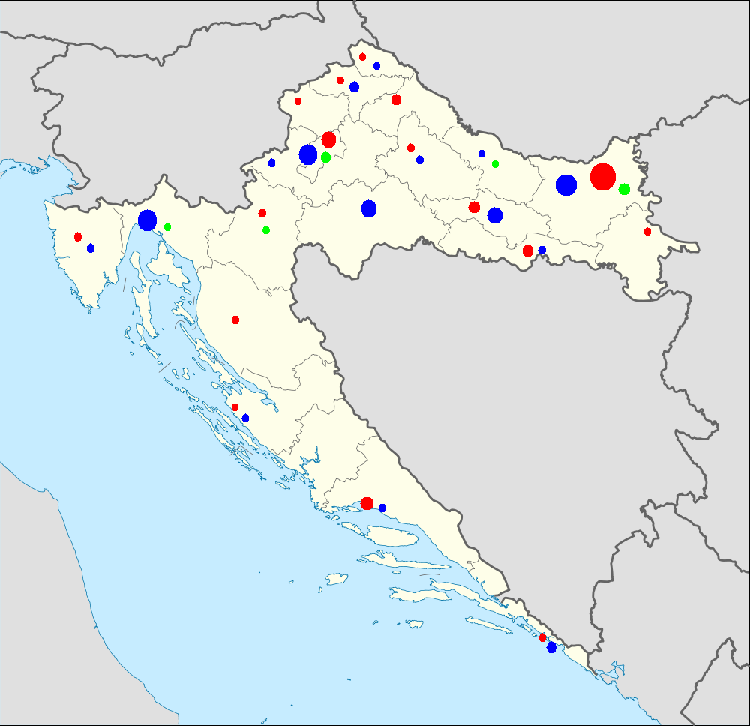

Slide 5
Poduzetništvo i zapošljavanje – nova mogućnost kroz informatičke i mrežne tehnologije
Grant shema: Lokalna partnerstva za zapošljavanje- faza 3
Nositelj: Hrvatski zavod za zapošljavanje, Područna služba Zagreb
Partneri: Savez samostalnih sindikata Hrvatske, Hrvatska obrtnička komora-Obrtnička komora Zagreb, Zagrebačka županija
Suradnik: Cisco Systems Croatia Ltd
Vrijednost: 120.195,73 €
Cilj projekta je povećanje zapošljivosti, zadržavanje postojećeg posla i poticanje samozapošljavanja na razini Zagrebačke županije. 2 zaposlene i 24 nezaposlene osobe su završile edukaciju za poslove mrežne i IT tehnologije te poduzetništvo.

Slide 6
Centar za tradicijske obrte
Grant shema: Lokalna partnerstva za zapošljavanje – faza 3
Nositelj: GTF- Regionalni centar za jednakost spolova
Partneri: Regionalni razvojni edukacijski centar "Primus Fortissimus" Otočac, Udruga "Gačanka" Otočac, Hrvatski zavod za zapošljavanje-Područna služba Gospić
Lokacija: Ličko-senjska županija
Vrijednost: 99.628,77 €
Osnovan je Centar za tradicijske obrte kao stalna potpora u osnaživanju dugoročno nezaposlenog i neaktivnog ruralnog stanovništva u Ličko-senjskoj županiji, jačanje tradicijskih obrta za ekonomsko održive aktivnosti u turizmu i promicanje i revitalizacija tradicionalne baštine.
Danas Centar provodi edukacijske programe, pruža stručnu potporu i savjetovanje te organizira različite manifestacije.

Slide 7
Karijera i obrazovanje u skladu – za sve!
Grant shema: Lokalna partnerstva za zapošljavanje-faza 3
Nositelj: Hrvatska zajednica pučkih otvorenih učilišta
Partneri: Selectio d.o.o., Hrvatski zavod za zapošljavanje, Područna služba Šibenik, Tau on-line d.o.o. (MojPosao)
Lokacija: Grad Zagreb, Zagrebačka županija, Šibensko-kninska županija
Vrijednost: 115.871,85 €
Projekt je Pučkim otvorenim učilištima (POU) osmislio uslugu koja će polaznicima tih učilišta omogućiti kvalitetno karijerno savjetovanje tako da polaznici dobe priliku analizirati svoje karijerne mogućnosti i usmjeriti se na obrazovne programe koji će im pomoći da iskoriste te mogućnosti.

Slide 8
Prilika za gimnazijalce odustale od studija
Grant shema: Mladi na tržištu rada
Nositelj: Pučko otvoreno učilište Samobor
Partneri: Hrvatski zavod za zapošljavanje, Područna služba Zagreb
Vrijednost: 105.382,78€
Kroz projekt su nezaposleni gimnazijalci i osobe mlađe od 24 godine koje su odustale od studija stekle zanimanje organizatora medijskih događanja. Uz edukaciju je polaznicima omogućen praktični dio, odnosno stvaranje novih medijskih događanja i promocija njihovog rada.

Slide 9
U provedbi
Unaprjeđenje održivog zapošljavanja dugotrajno nezaposlenih visokoobrazovanih osoba
7 projekata provedbi od rujna 2012.
ukupna vrijednost svih ugovora:
mjere pomoću kojih se ciljnim skupinama olakšava ulazak na tržište rada →pružanju znanja, informacija i vještina potrebnih za samozapošljavanje i pokretanje vlastite poslovne aktivnosti
Ciljne skupine: visokoobrazovani koji su
- dugotrajno nezaposleni
- bez radnog iskustva
- pripadnici nacionalnih manjina
- iz županija sa najvećom stopom nezaposlenosti
- osobe s invaliditetom

Slide 10
U evaluaciji Lokalne inicijative za poticanje zapošljavanja
Budžet: 1.870.000 €
1. vrsta aktivnosti:
→ financiranje projekata kojima se pridonosi ostvarenju ciljeva županijskih strategija za razvoj ljudskih potencijala i drugih strateških dokumenata relevantnih za područje zapošljavanja kako bi se pridonijelo povećanju stope zapošljavanja
2. vrsta aktivnosti:
→jačanje kapaciteta lokalnih partnerstava za zapošljavanje, razvoj politika i izrada projektnih prijedloga te podizanje svijesti o važnosti partnerskog pristupa

Slide 11
U pripremi Lokalne inicijative za poticanje zapošljavanja- faza 2
Budžet: 4.580.000 €
Cilj: inovativnim idejama utjecati na određeni segment tržišta rada na lokalnoj razini a koji je u skladu sa ciljevima određenim u strategijama razvoja ljudskih potencijala
Omogućuje održivost projekata provođenih kroz Lokalna partnerstva za zapošljavanje-faza 3
3 komponente:
Projekti kojima se doprinosi ostvarenju ciljeva županijskih strategija za razvoj ljudskih potencijala
Uspostava Klubova za zapošljavanje
Jačanje kapaciteta lokalnih partnerstva za zapošljavanje

Slide 12
Jačanje učinkovitosti i kvalitete hrvatskih javnih službi za zapošljavanje Mjera 1.2.
Projekti kojima se pruža podrška HZZ-u kao jednom od najrelevantnijih dionika tržišta rada kako bi se osigurala što efikasnija i kvalitetnija usluga korisnicima i klijentima.
Neke od aktivnosti:
uspostava 7 centara za cjeloživotno profiesionalno usmjeravanje
osnivanje Nacionalnog foruma koji će sudjelovati u izradi legislativnih nacrta i razvoja politika.
kreiranju novih usluga posredovanja i savjetovanja kojima će se povećati kvaliteta i učinkovitost HZZ-a
razvoj aplikacije za uslugu e-savjetovanje koja će omogućiti korisnicima da korištenjem web aplikacija sami testiraju svoje sklonosti i sposobnosti

Slide 13
Jačanje uloge civilnog društva za bolje upravljanje Prioritet 5
Novi prioritet je uveden za financijsko razdoblje 2012.-2013. kako bi se proširilo područje intervencije koje je vezano za razvoj ljudskih potencijala.
Unutar prioriteta je jedna mjera posvećena jačanju socijalnog dijaloga i jačanju kapaciteta socijalnih partnera.
Druga mjera je namijenjena jačanju organizacija civilnog društva kako bi se poticala međusektorska suradnja, građanska inicijativa, održivost neprofitnog sektora te kako bi se unaprijedile demokratske institucije društva.

Slide 14
Promicanje socijalnog dijaloga Mjera 5.1
Tijelo nadležno za Prioritet 1: Ministarstvo rada i mirovinskoga sustava, Odjel za pripremu i provedbu projekata iz
područja rada i tržišta rada
Provedbeno tijelo za Prioritet 1: Hrvatski zavod za zapošljavanje, Odjel za financiranje i ugovaranje EU projekata
Uloga socijalnih partnera je presudna u reformi tržišta rada i drugim makroekonomskim pitanjima a donošenje važnih odluka u konsenzusu sa socijalnim partnerima može ublažiti posljedice krize. Stoga je jačanje kapaciteta socijalnih partnera nužno.
Samostalna služba za socijalno partnerstvo kao Korisnička institucija i koordinator socijalnog dijaloga priprema dvije operacije:
Jačanje socijalnog dijaloga, GS, budžet 580.000 €
Jačanje administrativnih kapaciteta Samostalne službe za socijalno partnerstvo, FWC, budžet 199.000 €

Slide 15
Operativni program Razvoj ljudskih potencijala ( ESF 1/2 2013. )
Grant sheme iz područja zapošljavanja planirane za ESF 2013.:
LOCAL EMPLOYMENT DEVELOPMENT INITIATIVES
Lokalne inicijative za poticanje zapošljavanja
Proračun (indikativno): 5 mil EUR
EDUCATION FOR ENTREPRENEURSHIP AND CRAFT
Obrazovanje za poduzetništvo i obrt
Proračun (indikativno): 2 mil EUR

Slide 16
Sve informacije možete naći i na jednom mjestu
www.ljudskipotencijali.hr
i najvažnije…
JAVITI SE NA NATJEČAJ!

